Slide 1
Провера Омовог закона - виртуелна лaбораторијска вежба -
Славољуб Митић, Гимназија ’’Светозар Марковић’’ Ниш
slavoljub.mitic@gsm-nis.edu.rs
http://fizis.rs/

Slide 2
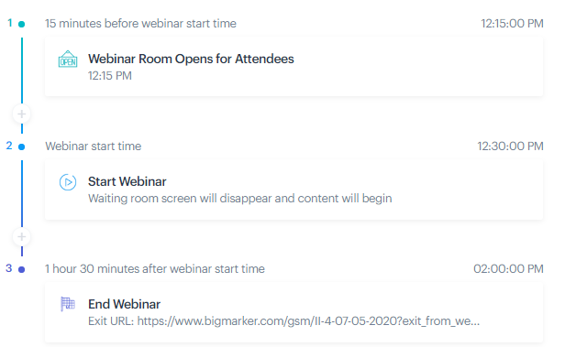
БигМаркер – платформа за одржавање видео конференција и вебинара (https://www.bigmarker.com/communities/gsm/conferences)
Снимак двочаса и информације
https://www.bigmarker.com/gsm/II-4-07-05-2020

Slide 3
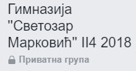
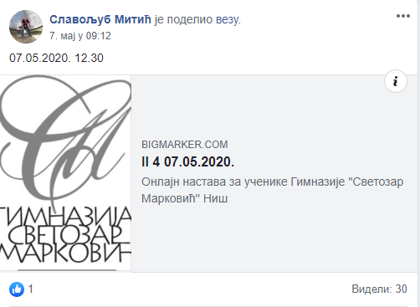
Фејсбук група - заказивање часа
Обавештење о термину одржавања часа и линк за присуство часу.

Slide 4
Портал за електронско учење и учење на даљину Мудл (https://moodle.fizis.rs/)
простор за комуникацију и објављивање упутстава, материјала за рад и радова ученика;
интерактивне лекције;
тестови
...

Slide 5
Увод – обнављање наученог - Мудл тест

Slide 6
Фет симулације
Комплет за једносмерну струју https://phet.colorado.edu/sr/simulation/circuit-construction-kit-dc-virtual-lab
Упутство и пример

Slide 7
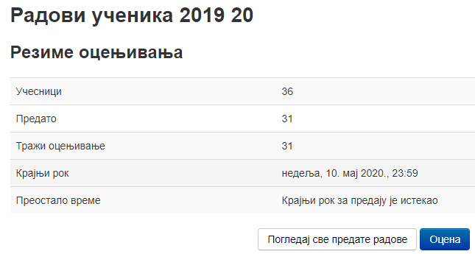
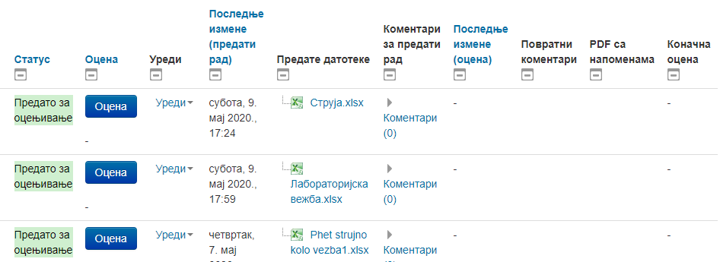
Извештаји и оцењивање - Мудл
Извештаји су предати и чекају оцењивање
Извештаји

Slide 8
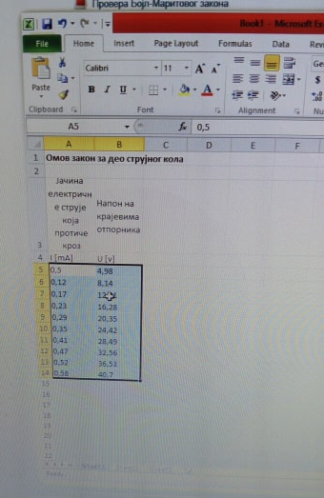
Мобилни телефон и Месинџер
Месинџер група – II4
нешто ’’не ради’’ – питај - сликај екран и пошаљи

Slide 9
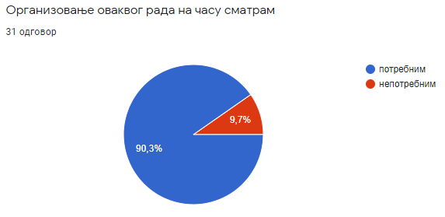
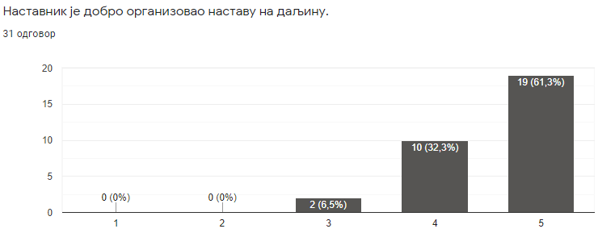
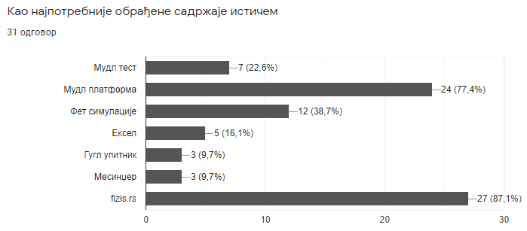
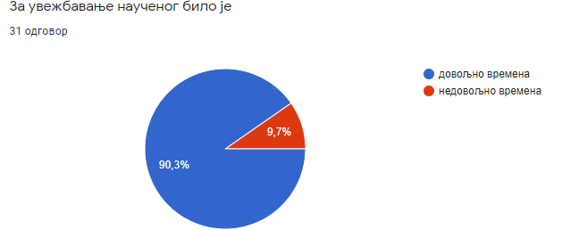
Гугл упитник – процена рада
Гугл упитник

Slide 10
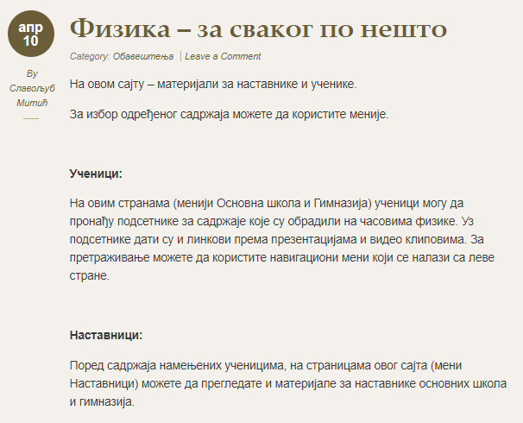
Подсетници и материјали за ученике и наставнике (https://fizis.rs/)
Ако ти треба брзи подсетник, отвори сајт Физис.

